Slide 1




TẬP ĐỌC LỚP 5
QUANG CẢNH
LÀNG MẠC NGÀY MÙA

Slide 2
KHỞI ĐỘNG
Thư gửi các học sinh
Hồ Chí Minh
Đọc thầm đoạn 1, và trả lời: Theo em, Bác Hồ muốn nhắc nhở
HS điều gì khi đặt câu hỏi: “Vậy các em nghĩ sao?”
Đọc đoạn 2, và trả lời: Học sinh có trách nhiệm như thế nào trong
Công cuộc kiến thiết đất nước?

Slide 3
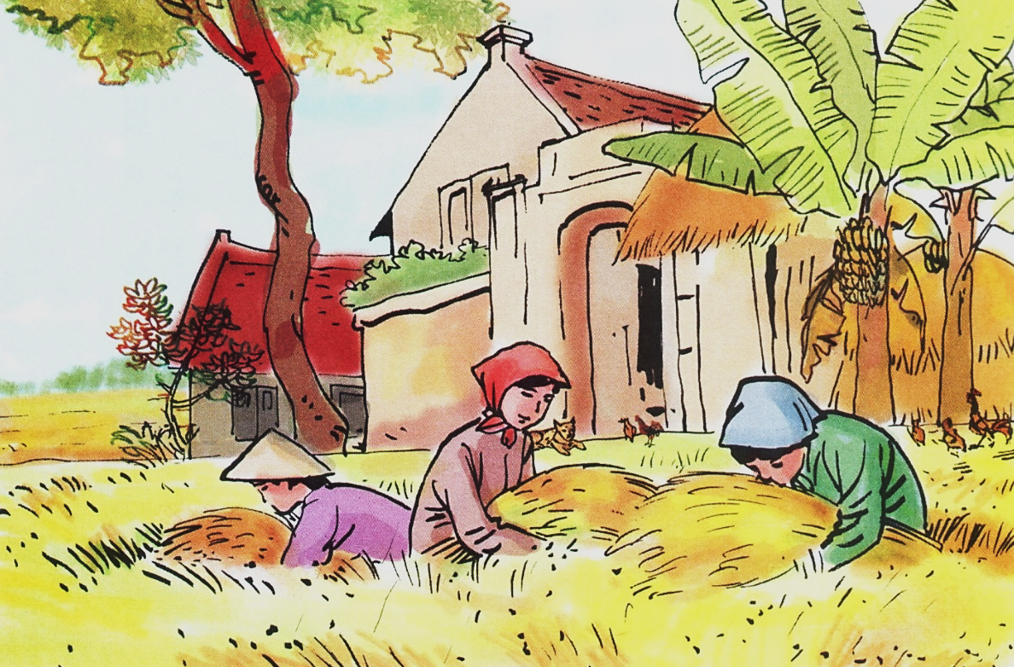
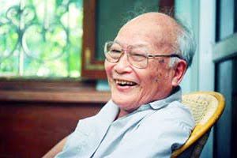
Tô Hoài
Quang cảnh làng mạc ngày mùa

Slide 4
MỤC TIÊU
1
Học sinh đọc trôi chảy, lưu loát, biết đọc diễn cảm bài tập đọc.
2
Nắm được nội dung bài từ đó thêm yêu quê hương, đất nước.

Slide 5
Quang cảnh làng mạc ngày mùa
Mùa đông, giữa ngày mùa, làng quê toàn màu vàng - những màu vàng rất khác nhau.
Có lẽ bắt đầu từ những đêm sương sa thì bóng tối đã hơi cứng và sáng ngày ra thì trông thấy màu trời có vàng hơn thường khi. Màu lúa chín dưới đồng vàng xuộm lại. Nắng nhạt ngả màu vàng hoe. Trong vườn, lắc lư những chùm quả xoan vàng lịm không trông thấy cuống, như những chuỗi tràng hạt bồ đề treo lơ lửng. Từng chiếc lá mít vàng ối. Tàu đu đủ, chiếc lá sắn héo lại mở năm cánh vàng tươi. Buồng chuối đốm quả chín vàng. Những tàu lá chuối vàng ối xoã xuống như những đuôi áo, vạt áo. Nắng vườn chuối đương có gió lẫn với lá vàng như những vạt áo, đuôi áo nắng. Dưới sân, rơm và thóc vàng giòn. Quanh đó, con gà, con chó cũng vàng mượt. Mái nhà phủ một màu rơm vảng mới. Lác đác cây lụi có mấy chiếc lá đỏ. Qua khe giậu, ló ra mấy quả ớt đỏ chói. Tất cả đượm một màu vàng trù phủ, đầm ấm lạ lùng. Không còn có cảm giác héo tàn, hanh hao lúc sắp bước vào mùa đông. Hơi thở của đất trời, mặt nước thơm thơm, nhè nhẹ. Ngày không nắng, không mưa, hồ như không ai tưởng đến ngày hay đêm, mà chỉ mải miết đi gặt, kéo đá, cắt rạ, chia thóc hợp tác xã. Ai cũng vậy, cứ buông bát đũa lại đi ngay, cứ trở dậy là ra đồng ngay.
Tô Hoài

Slide 6
Quang cảnh làng mạc ngày mùa
Mùa đông, giữa ngày mùa, làng quê toàn màu vàng - những màu vàng rất khác nhau.
Có lẽ bắt đầu từ những đêm sương sa thì bóng tối đã hơi cứng và sáng ngày ra thì trông thấy màu trời có vàng hơn thường khi. Màu lúa chín dưới đồng vàng xuộm lại. Nắng nhạt ngả màu vàng hoe. Trong vườn, lắc lư những chùm quả xoan vàng lịm không trông thấy cuống, như những chuỗi tràng hạt bồ đề treo lơ lửng. Từng chiếc lá mít vàng ối. Tàu đu đủ, chiếc lá sắn héo lại mở năm cánh vàng tươi. Buồng chuối đốm quả chín vàng. Những tàu lá chuối vàng ối xoã xuống như những đuôi áo, vạt áo. Nắng vườn chuối đương có gió lẫn với lá vàng như những vạt áo, đuôi áo nắng. Dưới sân, rơm và thóc vàng giòn. Quanh đó, con gà, con chó cũng vàng mượt. Mái nhà phủ một màu rơm vảng mới. Lác đác cây lụi có mấy chiếc lá đỏ. Qua khe giậu, ló ra mấy quả ớt đỏ chói. Tất cả đượm một màu vàng trù phủ, đầm ấm lạ lùng. Không còn có cảm giác héo tàn, hanh hao lúc sắp bước vào mùa đông. Hơi thở của đất trời, mặt nước thơm thơm, nhè nhẹ. Ngày không nắng, không mưa, hồ như không ai tưởng đến ngày hay đêm, mà chỉ mải miết đi gặt, kéo đá, cắt rạ, chia thóc hợp tác xã. Ai cũng vậy, cứ buông bát đũa lại đi ngay, cứ trở dậy là ra đồng ngay.
Tô Hoài

Slide 7

TẬP ĐỌC
QUANG CẢNH LÀNG MẠC NGÀY MÙA
Tô Hoài
Luyện đọc:
Tìm hiểu bài:
lơ lửng, lắc lư, cắt rạ
Lụi,
kéo đá
1. Đọc thầm đoạn 1 em hãy cho biết tác giả giới thiệu điều gì?
Trong vườn,/ lắc lư những chùm quả xoan vàng lịm/ không trông thấy cuống,/ như những chuỗi tràng hạt bồ đề treo lơ lửng.//
Tác giả giới thiệu về thời gian, địa điểm và quang cảnh chung của làng quê vào ngày mùa có rất nhiều màu vàng khác nhau.
Ý 1: Màu sắc bao trùm lên làng quê ngày mùa là màu vàng.

Slide 8

Kể tên những sự vật trong bài có màu vàng và từ chỉ màu vàng đó.

Slide 9
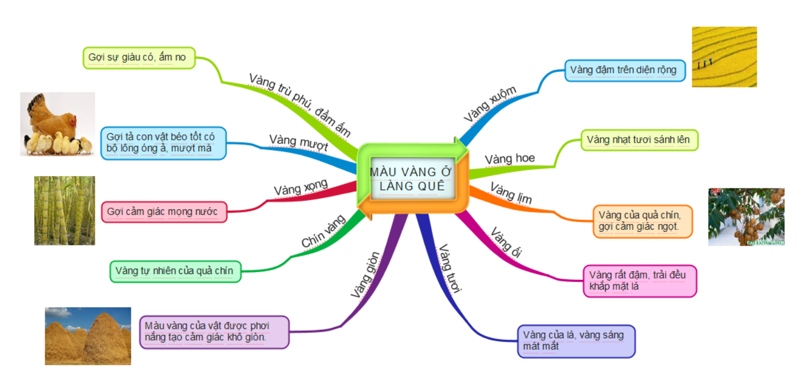

Slide 10
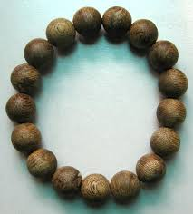
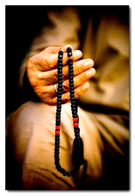
Em hiểu “chuỗi tràng hạt bồ đề” là như thế nào?
Chuỗi tràng hạt bồ đề

Slide 11

Đoạn 2,3 tác giả cho người đọc thấy vẻ đẹp gì của làng quê vào ngày mùa?
Qua đoạn 2 và 3 tác giả cho thấy bức tranh thiên nhiên tuyệt đẹp của làng quê vào ngày mùa, tất cả đượm một màu vàng trù phú, đầm ấm.
Ý 2: Những màu vàng cụ thể của cảnh vật trong bức tranh làng quê.

Slide 12
Những chi tiết nào nói về thời tiết làm cho bức tranh làng quê thêm đẹp và sinh động ?

Slide 13
Những chi tiết nào nói về con người làm cho bức tranh làng quê thêm đẹp và sinh động ?
Notes:
Sau khi HSTL. Hỏi : Hợp tác xã nghĩa là gì ? ( TL : là 1 cơ sở kinh doanh tập thể )

Slide 14
Qua phần tìm hiểu vừa rồi tác giả nói đến sự vật nào làm cho cảnh vật thêm đẹp?
Ý 3: Thời tiết và con người làm cho bức tranh làng quê thêm đẹp.

Slide 15
Bài văn thể hiện tình cảm gì của tác giả đối với quê hương ?
Phải rất yêu quê hương, tác giả mới viết được một bài văn tả cảnh ngày mùa trên quê hương hay như thế. Bài văn thể hiện tình yêu quê hương tha thiết của tác giả.

Slide 16
Qua bài văn, em có nhận xét gì về phong cảnh ở làng quê Việt Nam ? Em sẽ làm gì để phong cảnh làng quê thêm tươi đẹp, hãy viết suy nghĩ của mình ra sổ cá nhân?
Bức tranh làng quê ngày mùa nói lên điều gì ?

Slide 17
Nội dung :
Bức tranh làng quê vào ngày mùa thật đẹp, sinh động và trù phú, qua đó thể hiện tình yêu tha thiết của tác giả đối với quê hương.

Slide 18
Luyện đọc diễn cảm
Dựa vào nội dung bài, nêu giọng đọc của bài?
Giọng tả chậm rãi, dàn trải, dịu dàng, nhấn giọng những từ ngữ tả những màu vàng rất khác nhau của cảnh vật.

Slide 19
QUANG CẢNH LÀNG MẠC NGÀY MÙA
Từng chiếc lá mít vàng ối. Tàu đu đủ, chiếc lá sắn héo lại mở năm cánh vàng tươi. Buồng chuối đốm quả chín vàng. Những tàu lá chuối vàng ối xoã xuống như những đuôi áo, vạt áo. Nắng vườn chuối đương có gió lẫn với lá vàng như những vạt áo nắng, đuôi áo nắng, vẫy vẫy. Bụi mía vàng xọng, đốt ngầu phấn trắng. Dưới sân, rơm và thóc vàng giòn. Quanh đó, con gà, con chó cũng vàng mượt. Mái nhà phủ một màu rơm vàng mới. Lác đác cây lụi có mấy chiếc lá đỏ. Qua khe dậu, ló ra mấy quả ớt đỏ chói.

Slide 20
Từng chiếc lá mít vàng ối. Tàu đu đủ, chiếc lá sắn héo lại mở năm cánh vàng tươi. Buồng chuối đốm quả chín vàng. Những tàu lá chuối vàng ối xoã xuống như những đuôi áo, vạt áo. Nắng vườn chuối đương có gió lẫn với lá vàng như những vạt áo nắng, đuối áo nắng, vẫy vẫy. Bụi mía vàng xọng, đốt ngầu phấn trắng. Dưới sân, rơm và thóc vàng giòn. Quanh đó, con gà, con chó cũng vàng mượt. Mái nhà phủ một màu rơm vàng mới. Lác đác cây lụi có mấy chiếc lá đỏ. Qua khe dậu, ló ra mấy quả ớt đỏ chói.

Slide 21
VẬN DỤNG
Học hỏi cách viết văn tả cảnh của tác giả để áp dụng vào viết văn tả cảnh trong môn Tập làm văn.
Chuẩn bị bài : Nghìn năm văn hiến
Tìm hiểu về Văn Miếu – Quốc Tử Giám

